Slide 1
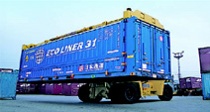
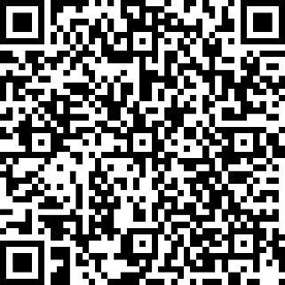
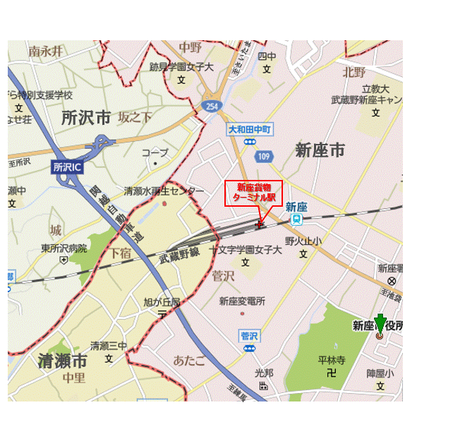
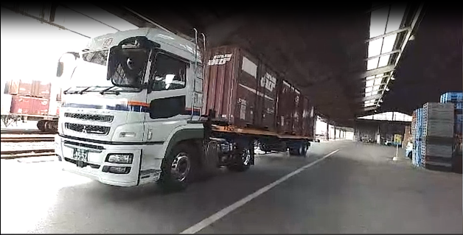
Sustainable Logistics on New Style
企業の物流ご担当者様 お待ちしております
NX日本通運・JR貨物 共同開催
鉄道コンテナオンライン見学会
■トラックとは別に、輸送モードを拡げてみたい
■鉄道コンテナ輸送を検討してみたい
■物流の環境対策『脱炭素社会』に手を打ちたい
開催日時：2022年 3月 18日 (金) 13:30～14:30
開催方法：Microsoft Teams (事前に招待メールを、お送りします）
ライブ中継：新座貨物ターミナル駅（越谷貨物ターミナル駅からも中継あり）
募集内容
説明会スケジュール
■参加費：無料
■募集定員：４０名
■応募締切：2022年 3月 16日 (水)
※企業等の担当者さまを対象とした内容となります (個人での申し込みは出来ません）
時間 | 予定
13:30～13:45 | 貨物駅のご紹介
13:45～14:00 | プレゼンテーション
14:00～14:20 | 貨物駅よりLIVE中継
14:20～14:30 | 質疑応答
下記のリンク 又は QRコードから
受付フォームにて、お申し込み下さい。
https://forms.office.com/r/n0iGrviRmS
後ほどMicrosoft Teams 会議に招待いたします。
【通信環境のご準備をお願いいたします】
ニュース！ ３月14日(月)運行開始 越谷発着 東阪間フォワーダーズ・ブロックトレイン 現地からのレポートお届けします！！
※天候等により、内容を変更する場合がございます
お問合せ先
日本貨物鉄道株式会社 関東支社 営業部
E-mail: s-tateno@jrfreight.co.jp
担当：舘野
NX日本通運株式会社 関東甲信越ブロック
ロジスティクスビジネスユニット営業開発部
E-mail: nittsu-syutoken-network@ nipponexpressgroup.onmicrosoft.com
担当：南條

